Slide 1
Лекція 7
Тема: Механіка скорочення м’язового волокна

Slide 2
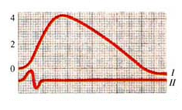
Рис. 1. Крива поодинокого скорочення м′язового волокна:
І – крива м’язового скорочення;
ІІ – крива генерації потенціалу дії м’язового волокна

Slide 3
Поодиноке м'язове скорочення включає:
Латентний період (до 5-7 мсек.) – час від моменту нанесення подразнення до початку реакції м'язового волокна. Час необхідний для сприйняття подразнення, проведення нервових імпульсів нервовими шляхами, синаптичну передачу, генерацію ПД м′язового волокна.
Скорочення м'язового волокна (50 мсек).
Розслаблення м'язового волокна (понад 50 мсек).

Slide 4
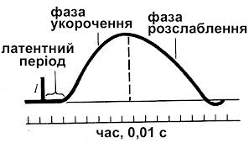
Рис. 2. Поодиноке скорочення

Slide 5
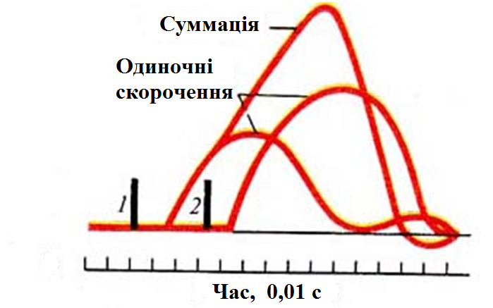
Рис. 3. Подвійне скорочення

Slide 6
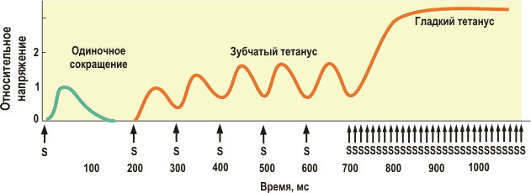
Тетанус
Розрізняють такі види тетанусу:
1. Зубчастий тетанус - розвивається, коли інтервал між послідовними подразненнями більший, ніж тривалість фази скорочення м'язу;
2) Гладкий тетанус – інтервал між подразниками менше тривалості фази скорочення, але більше тривалості ПД.
Рис. 4. Види тетанусу

Slide 7
Сила м'язу залежить від:
1) суми сил м'язових волокон – їх скорочувальної здатності;
2) кількості м'язових волокон у м'язі і кількості функціональних одиниць, що одночасно збуджуються при розвитку напруження;
3) вихідної довжини м'язу;
4) характеру регуляторних впливів;
5) умов взаємодії м'язу з кістками скелету;
6) функціонального стану м'язу.
Сила м'язів зростає при тренуваннях, знижується при голодуванні, втомі. Сила м'язів збільшується з віком і зменшується у похилому віці.

Slide 8
Сила м'язу при максимальному його напруженні й збудженні, а також при найвигіднішій його вихідній довжині є абсолютною. Виражається у кг або ньютонах (Н).
Відносна сила м'язу – це сила, що приходиться на 1см² поперечного перетину м'язових волокон (кг/см² ).
Розтягуваність м'язу – це здатність м'язу збільшувати довжину при дії вантажу або сили.
Скелетні м'язи відзначаються також еластичністю, або пружністю – здатністю повертатись після деформації у вихідний стан. Відновлення вихідного стану м'язу проходить у дві фази: 1) швидка фаза, триває 1-2 сек.; 2) повільна фаза – десятки секунд.

Slide 9
Структурна основа пружності м'язу:
1) поперечні містки;
2) Z-пластинки саркомерів;
3) ділянки прикріплення кінців міофібрил до сухожильних елементів м'язового волокна;
4) зовнішні сухожильні, колагенові та інші сполучнотканинні елементи м'язу та його волокон;
5) місця прикріплення м'язу до кісток;
6) поздовжня система саркоплазматичного ретикулуму;
7) сарколема м'язового волокна.
Перші п'ять елементів створюють послідовну пружність м'язу. Решта елементів пружності м'язу сполучені паралельно і утворюють його паралельну пружність.

Slide 10
Режими м′язового скорочення
Режим скорочення м′язу, при якому він розвиває напругу, але не змінює своєї довжини, називається ізометричним.
Fm= Fe N
Fm - загальна сила м'язу,
Fe - сила елементарного мікропереміщення актинових міофіламентів
N - кількость працюючих поперечних містків
Якщо зовнішнє навантаження є меншим, ніж напруження м′язу, що скорочується, - м′яз вкорочується і ініціює рух. Це концентричний, або міометричний, режим скорочення.
Якщо зовнішнє навантаження є більшим, ніж напруга, що може бути розвинена м′язом під час скорочення, то такий м′яз розтягується при скороченні. Це ексцентричний, або пліометричний, режим скорочення.

Slide 11
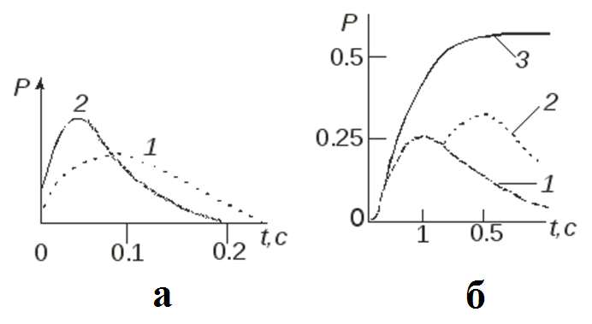
Рис. 5. Ізометричне скорочення і форма кривих при різних способах стимуляції: а - одиноке ізометричне скорочення (1) і активний компонент (2) скоротливого елемента при поодинокому ізометричному скороченні м'язового волокна, б- сумація і злиття поодиноких скорочень (1) в зубчатий (2) і злитий (3) тетанус.
Сила скорочення Р - в ньютонах.

Slide 12
Ізотонічний режим м′язового скорочення супроводжується вкороченням м'язу при сталих напрузі і навантаженні.
У природніх умовах цей режим роботи м′язів відповідає циклічним і балістичним рухам, тобто ходінню, бігу, їзді на велосипеді, киданню предметів тощо.
Особливості ізотонічного скорочення:
1) величина й швидкість вкорочення тим більша, чим менший діє вантаж;
2) укорочення досягає свого максимуму тим раніше, чим більший вантаж;
3) чим більший вантаж, тим пізніше після подразнення починається вкорочення і тим раніше воно закінчується.

Slide 13
У природних умовах ні один із режимів м'язового скорочення не зустрічається в чистому вигляді. М'яз при скороченні одночасно і вкорочується, і розвиває певну напругу. Такий режим скорочення є проміжним, або ауксотонічним.

Slide 14
Робота м'язу
Розрізняють внутрішню й зовнішню роботу.
Внутрішня робота пов'язана з тертям у м'язовому волокні при його скороченні; рухом катіонів і аніонів як при збудженні, так і в процесі відновлення; з перетворенням енергії при ендотермічних процесах.
Зовнішня робота виконується при переміщенні певного вантажу, тіла або його частин у просторі. Під час цієї роботи зростає утворення тепла.

Slide 15
Коефіцієнтом корисної дії (ККД, η) є відношення енергії, витраченої на роботу м'язів (А) до всієї енергії, створеної у м'язах під час роботи (Q). Загальні енергетичні витрати складаються із витрат на механічну роботу і на утворення тепла (H), тобто:
Q = A + H, звідки η = .

Slide 16
Фази теплотворення
початкова
відновлювальна
Рис. 6. Графік теплопродкції м′язу в ході одиночного скорочення.

Slide 17
Початкова фаза теплоутворення
Триває від моменту стимуляції до завершення процесу скорочення.
Під час цієї фази виділяється теплота, що включає: 1) теплоту активації, пов'язану з кальцієвими і насосними процесами, а саме, із вивільненням йонів кальцію з цистерн саркоплазматичного ретикулуму; з активацією тропоміозинової системи; з активацією кальцієвого, калієвого і натрієвого насосів;
2) теплоту скорочення, що виділяється при трансформації хімічної енергії у механічну безпосередньо у скорочувальному елементі.

Slide 18
Відновлювальна фаза теплоутворення
Забезпечує утворення теплоти (теплоти розслаблення), яка пов'язана із витратами енергії поза роботою скорочувальних міофіламентів. А саме, з біохімічними процесами ресинтезу АТФ і креатинфосфату – гліколітичним і аеробним шляхом рефосфорилювання, із відновленням йонних градієнтів концентрації за допомогою йонних насосів. Указані процеси супроводжуються утворенням і виділенням значної кількості тепла.

Slide 19
Зовнішня робота м′язу поділяється на динамічну та статичну.
Динамічна робота скелетних м'язів забезпечує рухи тіла і його частин у просторі. Динамічна робота м'язу (А) вимірюється добутком ваги піднятого ним вантажу (Р) на висоту його підйому (S), тобто на висоту скорочення м'язу.
А = РS.
Для виміру останньої використовується: 1) час рухової реакції, або латентний період рухового рефлексу; 2) тривалість окремого руху при мінімальній напрузі м'язів; 3) кількість рухів в одиницю часу. Швидкість рухів залежить від характеру й ритму імпульсів від ЦНС, від функціональних властивостей м'язів під час рухів, від будови м'язів.

Slide 20
Статичне зусилля, або м'язовий тонус - тривале напруження м'язів, що зберігає положення тіла у гравітаційному полі, підтримання пози. М′язовий тонус забезпечується роботою повільних м'язових волокон.
Контрактура – це стійке, залишкове скорочення м'язу, що супроводжується сповільненим розслабленням. Контрактури бувають вроджені й набуті.

Slide 21
Гнучкістю називається здатність виконувати рухи з великою амплітудою.
Виділяють активну і пасивну гнучкість.
Активна гнучкість — здатність виконувати рухи в суглобі з великою амплітудою за рахунок активності м'язових груп, що проходять через цей суглоб (приклад: амплітуда підйому ноги в позі “ластівка”).
Пасивна гнучкість визначається найвищою амплітудою, котру можна досягти за рахунок прикладених зовнішніх сил. Показники пасивної гнучкості більші відповідних показників активної гнучкості. Різниця між ними називається дефіцитом активної гнучкості.

Slide 22
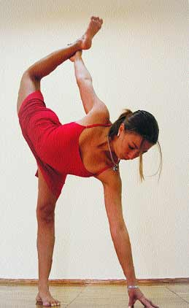
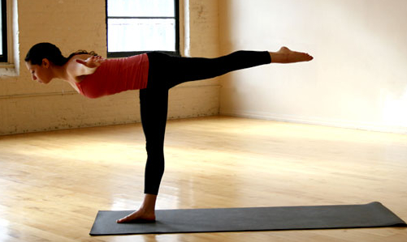
Рис. 7. Види гнучкості: а – пасивна гнучкість; б – активна гнучкість
б
а

Slide 23
Втома
Втома м'язів – тимчасове зниження працездатності або втрата працездатності в результаті попередньої роботи.
Залежить від: 1) величини виконаної роботи;
2) величини нервового навантаження м'язу, при частіших подразненнях утома настає швидше.
Ознаками втоми є:
- поступове зменшення амплітуди скорочень,
- зростання їх тривалості,
- наростання контрактури.

Slide 24
Теорії втоми
1. Теорія виснаження (Шифф, 1868). Утома настає в результаті виснаження запасів речовин, що вивільняють енергію для м'язового скорочення. Так, ізольований м'яз зменшує свою працездатність або навіть перестає скорочуватись, коли запас глікогену складатиме половину вихідної кількості.
2. Теорія засмічення (Пфлюгер, 1872). Втома настає при накопиченні у м'язі кінцевих продуктів обміну речовин – фосфорної й молочної кислот.

Slide 25
3. Теорія удушення (Ферворн, 1903). Утома розвивається в умовах нестачі кисню – кисневого боргу. За цих умов під час м'язової роботи функції нервової системи понижуються. Це і є основною причиною втоми. Кисневий борг ліквідується при посиленому кровообігу й диханні як під час роботи, так і після її завершення. Ліквідація кисневого боргу завершується лише після повного окислення залишкових продуктів обміну речовин і повного завершення відновлювальних процесів.
4. Теорія втоми, в якій головна роль відводиться ЦНС (Сеченов, 1903). Утома настає при дії умовних подразників. При цьому посилюється гальмування умовних і безумовних рефлексів. На розвиток утоми впливає надходження аферентних імпульсів у головний мозок і емоції. Довільна м'язова діяльність втомлює більше, ніж мимовільна. Суттєве значення у розвитку втоми має функціональний стан головного мозку. Останній змінюється при гіпоксії, гіпоглікемії, гіпертермії, накопиченні метаболітів у крові, зсувів функцій внутрішніх органів, особливо серцево-судинної й дихальної систем.

Slide 26
Фази проходження втоми при м'язовій роботі:
1) фаза компенсованої втоми — у ній, не зважаючи на зростання утруднення, людина зберігає інтенсивність виконання рухів (наприклад, швидкість бігу на початковому рівні);
2) фаза декомпенсованої втоми — у ній людина, не зважаючи на всі намагання, не може зберегти необхідну інтенсивність виконання рухів.

Slide 27
Витривалість
Витривалістю називається здатність протистояти втомі.
Основним мірилом витривалості вважають час, протягом якого людина здатна підтримувати задану інтенсивність руху. Для виміру витривалості можна використовувати й інші эргометричні показники.

Slide 28
Дякую за увагу!

